Slide 1
Linear Work Suffix Array Construction
Juha Kärkkäinen, Peter sanders, Stefan Burkhardt, 2006
数理情報工学輪講 担当：定兼邦彦教授
発表者：黒河天

Slide 2
目次
導入
DC3 Algorithm
Difference Cover Sample
DC Algorithm
Lightweight Algorithm
Advanced Models
まとめ

Slide 3
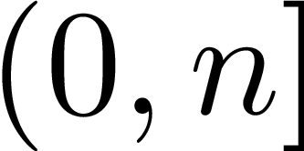
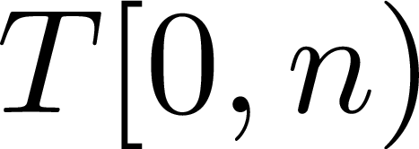


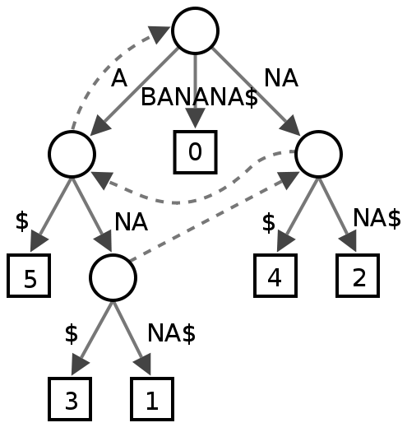
接尾辞木
アルファベット 上の文字列 が与えられたとき，
の接尾辞のなすCompact Trie

Slide 4

接尾辞配列
アルファベット 上の文字列 が与えられたとき
の添字を，対応する接尾辞をキーとしてソートした配列
添字 | 接尾辞
0 | BANANA
1 | ANANA
2 | NANA
3 | ANA
4 | NA
5 | A
添字 | 接尾辞
5 | A
3 | ANA
1 | ANANA
0 | BANANA
4 | NA
2 | NANA

Slide 5


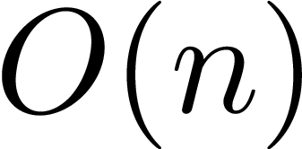

接尾辞木と接尾辞配列
接尾辞木
Explicit form（パスが直接接尾辞に対応している）
文字列長 に対して timeで構築できる
接尾辞配列
Implicit form（保持しているのは接尾辞に対応する添字）
実装が簡単
文字列長 に対して spaceで保持できる

Slide 6

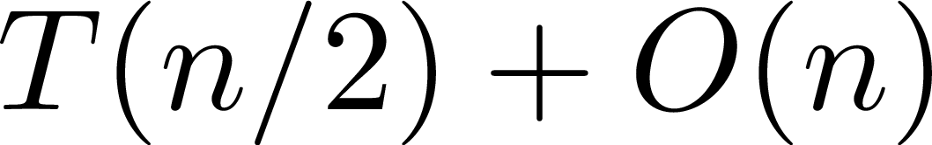


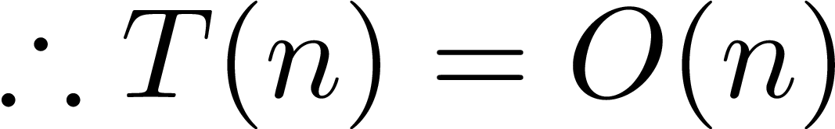

接尾辞木の O(n) time 構築
[Farach-Colton, Ferragina, Muthukrishnan, 2000]
奇数接尾辞木 を再帰的に構築する
偶数接尾辞木 を， を利用して構築する
と をマージする
time time
特にマージの処理が複雑
接尾辞木を経由せず，直接接尾辞配列を構築したい

Slide 7
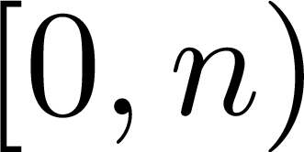



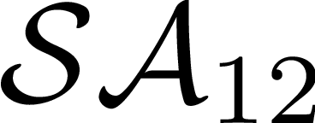
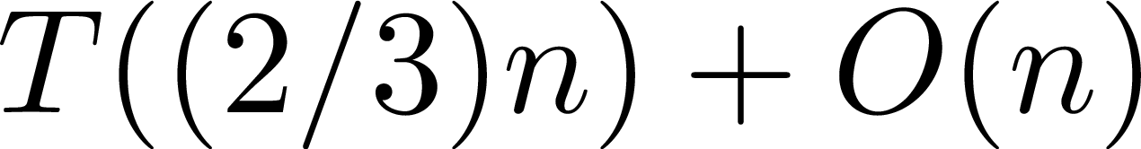

DC3 algorithm の時間計算量
添字集合 をサンプル添字 と非サンプル添字 に分割する
サンプル添字に対応するサンプル接尾辞集合の接尾辞配列 を再帰的に構成する
非サンプル添字に対応する非サンプル接尾辞集合の接尾辞配列 を 1. の結果を用いて構成する
と をマージする
time time

Slide 8
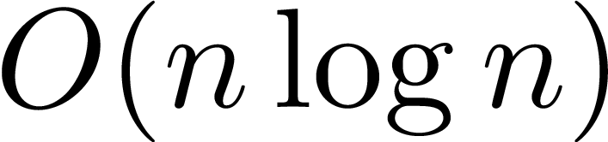

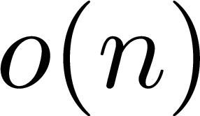

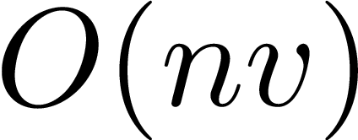
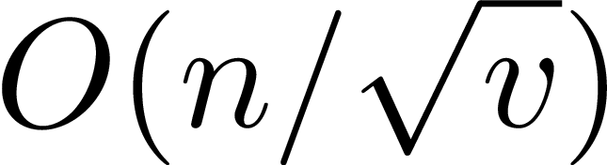
DC algorithm の空間計算量
古典的なアルゴリズム
timeのとき，少なくとも 個のポインタまたは整数を格納するextra spaceが必要だった
Lightweightアルゴリズム
time and extra space
DC algorithmは time and extra spaceを達成

Slide 9




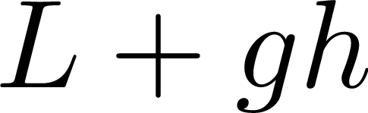

発展的な計算モデルへの拡張
計算モデル | パラメータ
ランダムアクセス機械[RAM] | -
外部メモリ | ディスク数 , ブロック , メモリ容量
Cache Oblivious 外部メモリ | ブロック , メモリ容量
バルク同期並列 | プロセッサ数 , 時間あたり 通信
EREW並列ランダムアクセス機械 | -
priority-CRCW並列ランダムアクセス機械 | -

Slide 10
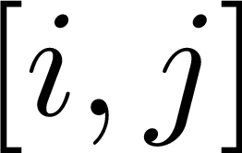
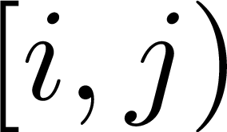




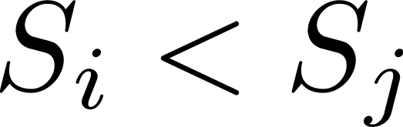
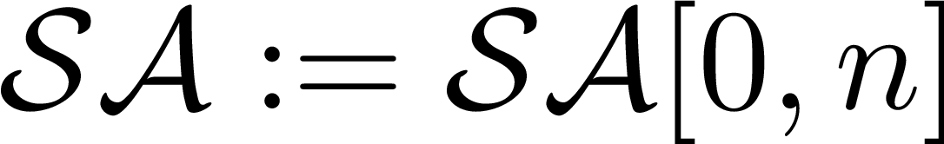
記法
整数区間 および
入力はアルファベット 上の文字列
添字は0-origin，アルファベットは1-origin
は添字 を始点とする接尾辞
は添字集合 によって定義される接尾辞集合
は接尾辞空間の上に辞書順で定義される全順序
出力は接尾辞配列

Slide 11
目次
導入
DC3 Algorithm
Difference Cover Sample
DC Algorithm
Lightweight Algorithm
Advanced Models
まとめ

Slide 12
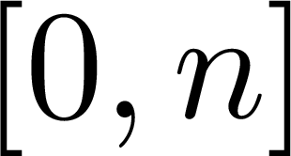
DC3 algorithm の処理フロー
添字集合 をサンプル添字 と非サンプル添字 に分割する
サンプル添字に対応するサンプル接尾辞集合の接尾辞配列 を再帰的に構成する
非サンプル添字に対応する非サンプル接尾辞集合の接尾辞配列 を 1. の結果を用いて構成する
と をマージする
time time

Slide 13

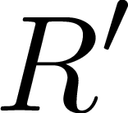
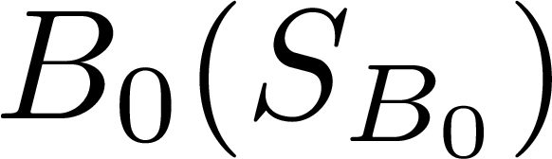




DC3 algorithm の処理フロー（図）
アルファベットの世界
添字の世界

Slide 14
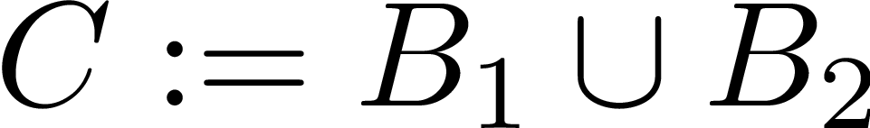

1. 添字集合のサンプリング – O(n)
添字集合を によって類別し
をサンプル添字集合
を非サンプル添字集合とする
（例）

Slide 15
DC3 algorithm の処理フロー（図）
アルファベットの世界
添字の世界

Slide 16


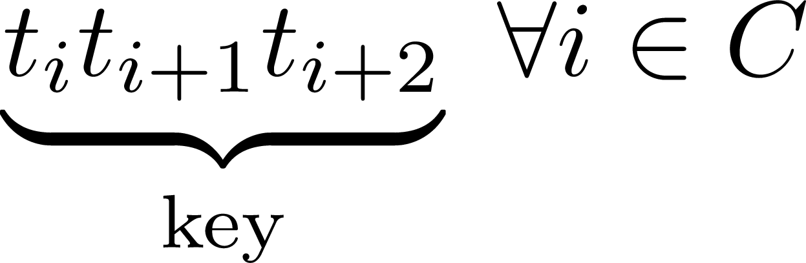
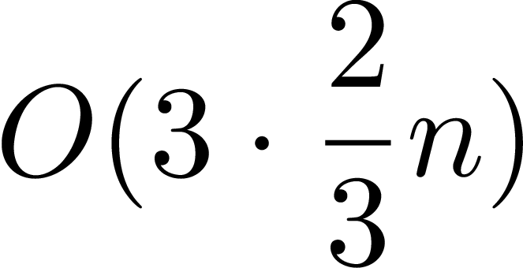
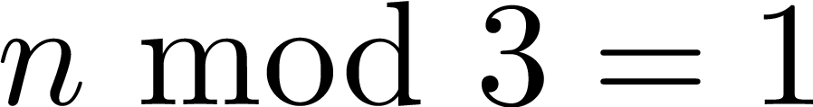

2. 接尾辞配列 SA12 の構成 – T((2/3)n) + O(n)
プリミティブには を辞書ソートすればよいが，それでは今までどおり
先頭の3文字だけをkeyとしてソートする（2文字以下のとき，0で充填）
3桁のradix sortなので
ソート後の順位をkeyのrankとし，keyをrankによって置き換える
特に のときヌル文字だけの接尾辞に対応する添字 を導入

Slide 17
2. 接尾辞配列 SA12 の構成 – T((2/3)n) + O(n)
（例）
key | index
122 | 1
131 | 4
221 | 7
340 | 10
221 | 2
312 | 5
213 | 8
400 | 11
key
122
131
213
221
312
340
400
rank | index
1 | 1
2 | 4
4 | 7
6 | 10
4 | 2
5 | 5
3 | 8
7 | 11

Slide 18

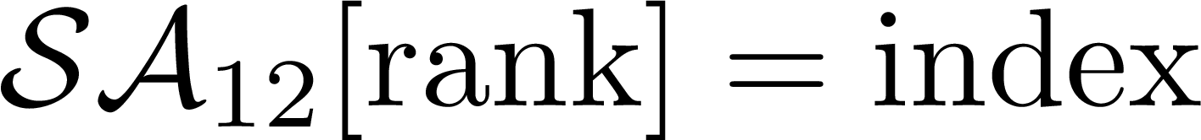
2. 接尾辞配列 SA12 の構成 – T((2/3)n) + O(n)
rankに重複がない場合
先頭の3文字だけの比較ですべてのサンプル接尾辞を辞書順に並べることができた
はサンプル接尾辞配列を与える
rankに重複がある場合
indexの列 に対応するrankの列を新たな入力として再帰して得られたrankの接尾辞配列はrankの重複を解消する

Slide 19
2. 接尾辞配列 SA12 の構成 – T((2/3)n) + O(n)
（例）
rank | index
1 | 1
2 | 4
4 | 7
6 | 10
4 | 2
5 | 5
3 | 8
7 | 11
SA
8
0
1
6
4
2
5
3
7
rank | index
1 | 1
2 | 4
5 | 7
7 | 10
4 | 2
6 | 5
3 | 8
8 | 11

Slide 20


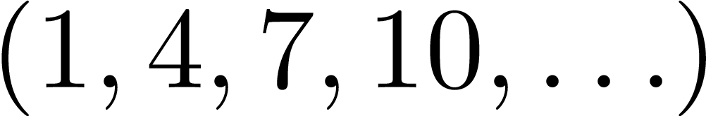
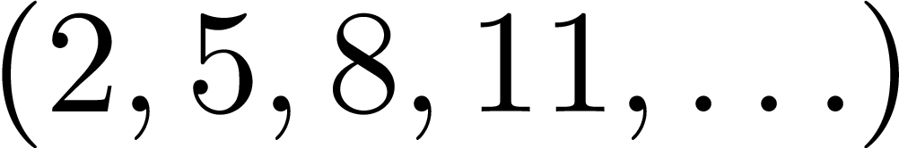
2. 接尾辞配列 SA12 の構成 – T((2/3)n) + O(n)
なぜ再帰の与えるrank列の が の と整合するのか？
rank列はindex列 に対応して並んでいる
したがってindex に対応するkey，index に対応するkeyは連続しており， の接尾辞を考えることとrank列の接尾辞を考えることは（ほぼ）等価
Index | 1 | 4 | 7 | 10 | 2 | 5 | 8 | 11
key | 122 | 131 | 221 | 340 | 221 | 312 | 213 | 400
rank | 1 | 2 | 4 | 6 | 4 | 5 | 3 | 7

Slide 21
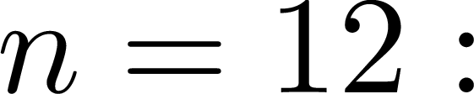
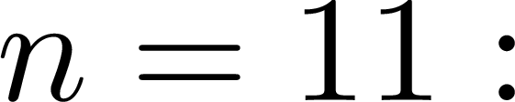
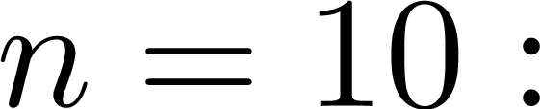
2. 接尾辞配列 SA12 の構成 – T((2/3)n) + O(n)
rank列の接尾辞を中心線をまたいで比較すると，もとの の接尾辞間の順序と整合しない結果が得られてしまう
このような比較は行われない
Index | 1 | 4 | 7 | 10 | 2 | 5 | 8 | 11
key | 122 | 131 | 221 | 340 | 221 | 312 | 213 | 400
Index | 1 | 4 | 7 | 10 | 2 | 5 | 8
key | 122 | 131 | 221 | 300 | 221 | 312 | 213
Index | 1 | 4 | 7 | 10 | 2 | 5 | 8
key | 122 | 131 | 221 | 000 | 221 | 312 | 210

Slide 22
DC3 algorithm の処理フロー（図）
アルファベットの世界
添字の世界

Slide 23
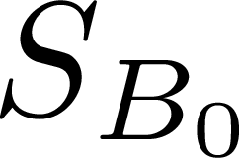
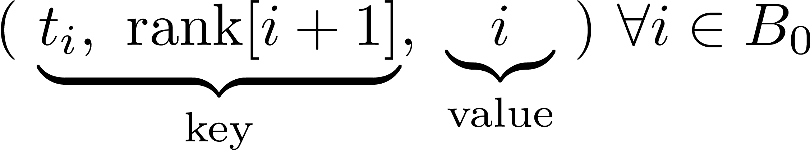
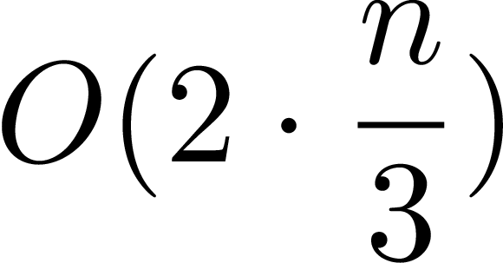
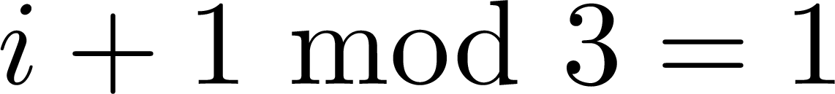
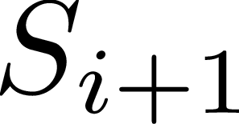

3. 接尾辞配列 SA0 の構成 – O(n)
プリミティブには を辞書ソートすればよいが，それでは今までどおり
実は2文字だけ見れば十分
2桁のradix sortなので
よりrankは必ず定義され，直ちに の序列を与える
keyについてソート後のvalueの列が を与える

Slide 24
3. 接尾辞配列 SA0 の構成 – O(n)
（例）
key |  | value
5 | 1 | 0
2 | 2 | 3
1 | 5 | 6
1 | 7 | 9
0 | - | 12
key |  | value
0 | - | 12
1 | 5 | 6
1 | 7 | 9
2 | 2 | 3
5 | 1 | 0

Slide 25
DC3 algorithm の処理フロー（図）
アルファベットの世界
添字の世界

Slide 26
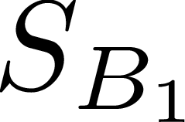

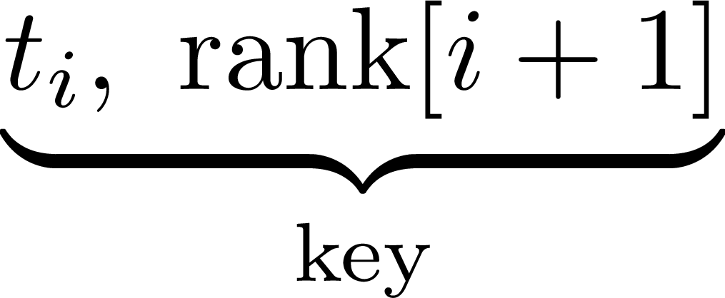
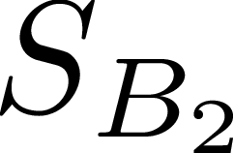
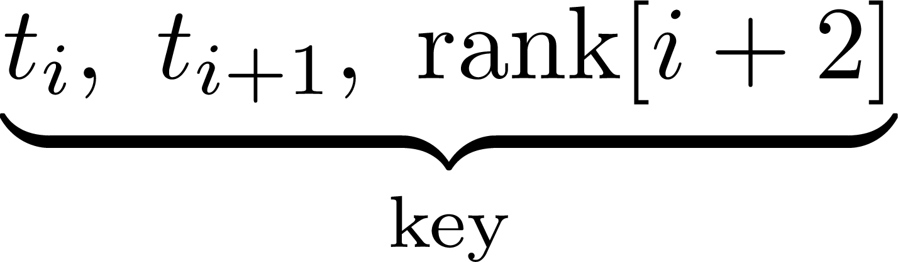
4. SA12 と SA0 のマージ – O(n)
プリミティブには小さいほうから辞書的に比較すればよいが，…
と を比較するとき2文字だけ見れば十分
と を比較するとき3文字だけ見れば十分

Slide 27
4. SA12 と SA0 のマージ – O(n)
（例）
SA12 | 1 | 4 | 8 | 2 | 7 | 5 | 10 | 11
SA0 | 12 | 6 | 9 | 3 | 0
SA | 12 | 1 | 6 | 4 | 9 | 3 | 8 | 2 | 7 | 5 | 10 | 11 | 0

Slide 28

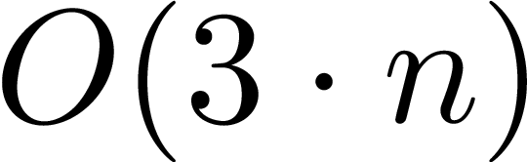

4. SA12 と SA0 のマージ – O(n)
1回の比較のコストは高々3桁，比較回数の上限は 回より
以上よりDC3アルゴリズムの時間計算量が であることが示された

Slide 29
DC3 algorithm の処理フロー（図）
アルファベットの世界
添字の世界

Slide 30
目次
導入
DC3 Algorithm
Difference Cover Sample
DC Algorithm
Lightweight Algorithm
Advanced Models
まとめ

Slide 31


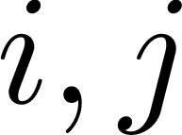

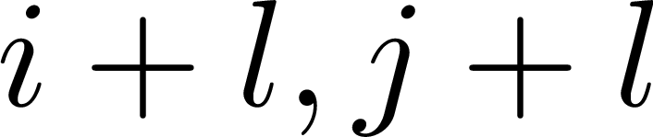
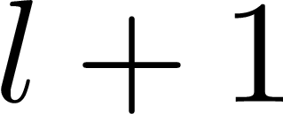
サンプル条件
サンプル条件（性質のよいサンプルの条件）
サンプル接尾辞集合が効率的にソート可能
周期的サンプルのとき 桁radixソートと再帰によって実現
既ソートのサンプル接尾辞集合を利用して接尾辞集合全体をソート可能
任意の添字 について十分小さな が存在して，添字 に対応する接尾辞がサンプルである
このとき，最大 桁見れば接尾辞を比較可能

Slide 32
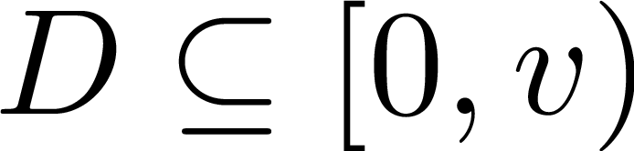

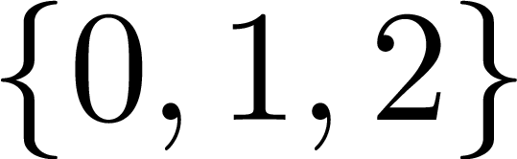
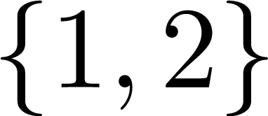
DC[Difference Cover]
が を法とするDifference Coverである
（例） は3を法とするDCである
は3を法とするDCである

Slide 33


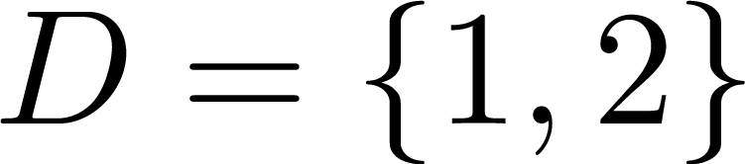
DC Sampling[Difference Cover Sampling]
が を法とするDifference Cover によるサンプルである
（例） は によるサンプルである

Slide 34

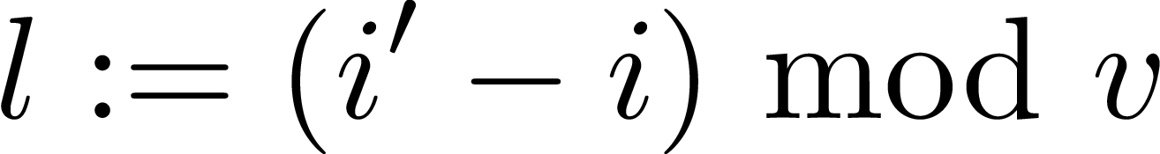
DC Sampling はサンプル条件を満たす
が を法とするDifference Cover， がそのサンプルのとき

Slide 35
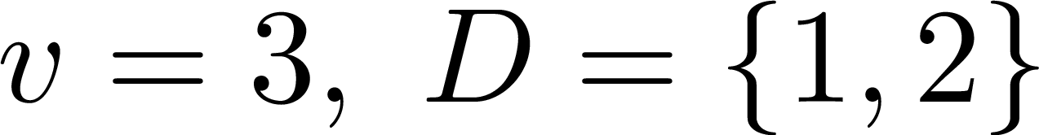


DC Sampling はサンプル条件を満たす
（例） のとき
ルックアップテーブルより の接尾辞と の接尾辞を比較するには
より2つ先まで見れば十分
(i – j) mod 3 | i’
0 | 1
1 | 2
2 | 1

Slide 36











Difference Cover のサイズ
再帰の回数の点から，Difference Coverのサイズ は小さいほうがよい
明らかに
順序対 の選び方は 通り
差分 で表現できる数の種類は重複を込めて 通り
補題[Colbourn and Ling 2000]によると なる を timeで構築できる
結局

Slide 37
目次
導入
DC3 Algorithm
Difference Cover Sample
DC Algorithm
Lightweight Algorithm
Advanced Models
まとめ

Slide 38







DC algorithm の処理フロー
添字集合 をサンプル添字 と非サンプル添字 に分割する
サンプル添字に対応するサンプル接尾辞集合の接尾辞配列 を再帰的に構成する
非サンプル添字に対応する非サンプル接尾辞集合の接尾辞配列 を 1. の結果を用いて構成する
先頭の 文字によって接尾辞集合全体をグルーピングする
グループ内の既ソート列をマージする
time time

Slide 39












DC algorithm の処理フロー（図）
アルファベットの世界
添字の世界

Slide 40


1. 添字集合のサンプリング – O(vn)
添字集合を によって類別し
をサンプル添字集合
を非サンプル添字集合
とする

Slide 41
DC algorithm の処理フロー（図）
アルファベットの世界
添字の世界

Slide 42




2. 接尾辞配列 SAD の構成 – T(n/√v) + O(vn)
プリミティブには を辞書ソートすればよいが，それでは今までどおり
先頭の 文字をkeyとしてソートする（ 文字未満のとき，0で充填）
桁のradix sortなので
ソート後の順位をkeyのrankとし，keyをrankによって置き換える
特に のときヌル文字だけの接尾辞に対応する添字 を導入

Slide 43

2. 接尾辞配列 SAD の構成 – T(n/√v) + O(vn)
rankに重複がない場合
先頭の 文字だけの比較ですべてのサンプル接尾辞を辞書順に並べることができた
はサンプル接尾辞配列を与える
rankに重複がある場合
サンプル添字集合の要素を連結した列 に対応するrankの列を新たな入力として再帰して得られたrankの接尾辞配列はrankの重複を解消する

Slide 44
DC algorithm の処理フロー（図）
アルファベットの世界
添字の世界

Slide 45







3. 接尾辞配列 SAnonD の構成 – O(vn)
各 について個別に を構成する
文字だけ見れば十分
桁のradix sortなので
rankは必ず定義され，直ちに の序列を与える
keyについてソート後のvalueの列が を与える

Slide 46
DC algorithm の処理フロー（図）
アルファベットの世界
添字の世界

Slide 47




(4.) SAnonD たちをマージ – O(vnlogv)
一般のDCアルゴリズムでは非サンプル接尾辞集合が複数あり，しかも3.で構成した非サンプル接尾辞配列は互いに独立
DC3アルゴリズムのように と をマージして を構成するならば，まず をマージして を構成する必要がある
-way merge

Slide 48


(4.) SAnonD たちをマージ – O(vnlogv)
-way mergeの計算量は
1回の比較あたりのコストは 桁
1段のマージあたりの比較は 回
段数は 段
より

Slide 49







4. 接尾辞集合をグルーピング – O(vn)
サンプル接尾辞集合 を順序を保存したまま に分離する
既ソートの接尾辞集合 が得られた

Slide 50





4. 接尾辞集合をグルーピング – O(vn)
先頭の 文字をkeyとしてradixソート
桁のradixソートなので
と定める
radixソートは安定より各 ブロックの内部は既ソート
各 スーパーブロックは について既ソート

Slide 51
DC algorithm の処理フロー（図）
アルファベットの世界
添字の世界

Slide 52











5. Sα内の既ソート列 をマージ – O(vn)
各 スーパーブロック内の接尾辞を比較するには
を比較すれば十分

Slide 53




5. Sα内の既ソート列 をマージ – O(vn)
-way mergeの計算量は
1回の比較あたりのコストは1桁
1段のマージあたりの比較は 回
段数は 段
スーパーブロックについて和をとる
より

Slide 54


5. Sα内の既ソート列 をマージ – O(vn)
分布が典型的，つまり
と仮定すると
ちなみに最悪の分布は入力文字列が単一アルファベットからなる場合で

Slide 55
DC algorithm の処理フロー（図）
アルファベットの世界
添字の世界

Slide 56
目次
導入
DC3 Algorithm
Difference Cover Sample
DC Algorithm
Lightweight Algorithm
Advanced Models
まとめ

Slide 57
DC algorithm の空間計算量
古典的なアルゴリズム
timeのとき，少なくとも 個のポインタまたは整数を格納するextra spaceが必要だった
Lightweightアルゴリズム
time and extra space
DC algorithmは time and extra spaceを達成

Slide 58

1. 添字集合のサンプリング – O(n/√v)
サンプル添字集合をextra spaceに格納する
この大きさは

Slide 59




2. 接尾辞配列 SAD の構成 – O(n/√v)
文字列長 ，アルファベットサイズ の計数ソートには
入力列 ，出力列 ，カウンタ列
が必要
桁でのradix sortは 回の計数ソートからなるが，空間を使いまわすことができるため空間計算量は各計数ソートのものと同じにできる
カウンタを出力用配列 に格納すると必要なextra spaceは入力列と出力列だけで

Slide 60






2. 接尾辞配列 SAD の構成 – O(n/√v)
再帰が使用するextra spaceは である
のとき明らかに
のとき と仮定すると
rankもサンプルサイズで格納できて extra space

Slide 61


3. 接尾辞配列 SAnonD の構成 – O(n/√v)
各 について個別に を構成する
桁のradix sortを行う
よりOK，と言いたいところだが， について出力配列を使いまわせない
出力を に格納する
カウンタを に格納できなくなる

Slide 62




3. 接尾辞配列 SAnonD の構成 – O(n/√v)
種類のアルファベットに 種類のアルファベット2個を対応づけることでkeyを変換
変換後のkeyに対して 桁のradix sortを行う
時間計算量は高々2倍
カウンタ配列のサイズは で済む
よって extra space

Slide 63

4. 接尾辞集合をグルーピング – O(n^(3/4))
これを先頭の 文字でradix sortする
カウンタは3.と同様の方法で extra spaceに格納できる
出力配列を用意できない
Appendix B Th B.1. のalmost inplace stable sortingを用いる

Slide 64








Almost Inplace Stable Sorting
要素が の範囲のkeyに結び付けられた配列 は
time, additional space
で安定ソートできる
今回は より
time, additional space
と仮定すると

Slide 65


5. Sα内の既ソート列 をマージ – O(√(|Sa|v))
各 を安定に -way mergeする
Appendix B Th B.2. のalmost inplace stable mergingを用いる

Slide 66






Almost Inplace Stable Merging
本の既ソート列を含む配列 は
time, additional space
で安定ソートできる
今回は より
time, additional space
と仮定すると

Slide 67

DC algorithm の空間計算量
仮定 のもとで
DC algorithmは time and extra spaceである
比較ベースのアルゴリズムによって，仮定は に緩められる
[Burkhardt, Kärkkäinen, 2003]

Slide 68
目次
導入
DC3 Algorithm
Difference Cover Sample
DC Algorithm
Lightweight Algorithm
Advanced Models
まとめ

Slide 69
発展的な計算モデルへの拡張
計算モデル | パラメータ
ランダムアクセス機械[RAM] | -
外部メモリ | ディスク数 , ブロック , メモリ容量
Cache Oblivious 外部メモリ | ブロック , メモリ容量
バルク同期並列 | プロセッサ数 , 時間あたり 通信
EREW並列ランダムアクセス機械 | -
priority-CRCW並列ランダムアクセス機械 | -

Slide 70
発展的な計算モデルへの拡張
メモリ階層モデルへの拡張（（Cache Oblivious） 外部メモリ）
DC algorithmの操作はすべて検索・整列・置換によって実現されている
検索はtrivial，置換はキーによる整列に帰着されるので，外部メモリソートアルゴリズムの性能が支配的
並列モデルへの拡張（BSP，PRAM）
接頭辞和を利用してsublinearにスキャンが可能であり，同等以上の議論が可能である

Slide 71
目次
導入
DC3 Algorithm
Difference Cover Sample
DC Algorithm
Lightweight Algorithm
Advanced Models
まとめ

